Slide 1
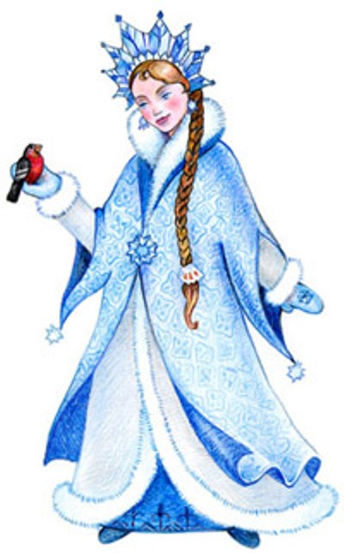
Познавательно-творческий
ПРОЕКТ
ПО ТЕМЕ:
« Костромская Снегурочка»
Выполнили:
учащиеся 4 класса ГКОУ «Школы-интерната Костромской области для обучающихся с ОВЗ по слуху».
Воспитатель: Силина О.С.

Slide 2
Тема: «Происхождение Снегурочки»
Проблема: Нам захотелось узнать, как появилась Снегурочка, где ее родители, почему ее наряды только в голубых оттенках, какой город считается родиной Снегурочки.
Гипотезы:
Девушка в образе Снегурочки пришла на праздник из русской народной сказки «Снегурочка»;
Предположим, что Дед Мороз волшебник , он сам слепил и оживил Снегурочку, чтобы девушка помогала поздравлять людей на Новый год;
Кто -то придумал роль Снегурочки для Новогоднего праздника.

Slide 3
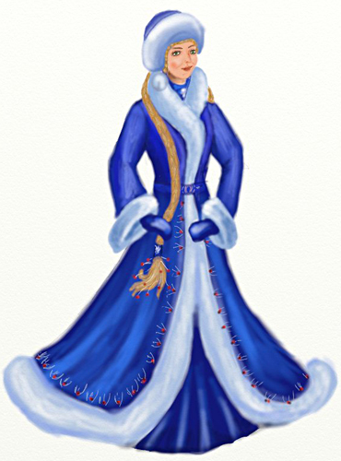
Цель: выяснить, как появился образ Снегурочки; придумать свой костюм Снегурочки.
Задачи:
1.Узнать историю появления Снегурочки; найти в СМИ информацию о том, почему Кострома является родиной Снегурочки;
2. Сравнить образы Снегурочки , созданные в музыке, живописи, кино, книгах ;
3. Посетить Выставочно-развлекательный центр «Терем Снегурочки», Резиденцию Снегурочки в Костроме, Лавровскую фабрику художественной росписи (программа «В гости к Деду Морозу»).
4. Принять участие в выставке рисунков «Костромская Снегурочка», оформить стенгазету «Костромская Снегурочка» в школе;
5. Изготовить Снегурочку из бисера и бусин, принять участие в региональном творческом конкурс «Зимняя сказка».
Методы исследования:
Подумать самостоятельно;
Использовать энциклопедии, детские периодические издания
(книги, журналы, интернет);
Спросить у взрослого;
Экскурсии в музеи, выставочные центры, связанные с брендом Снегурочка в Костроме.

Slide 4
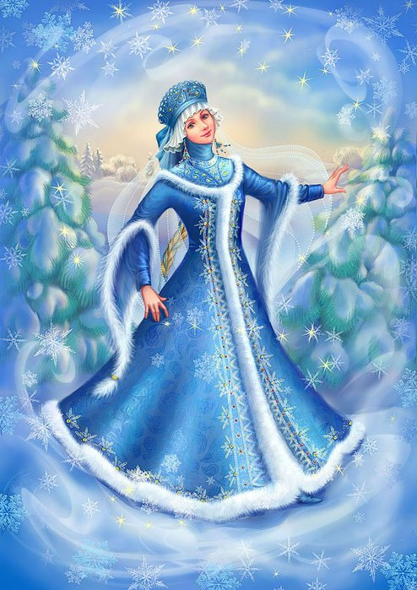
В фольклоре с давних пор упоминаются три сказочных героя, принимающих непосредственное участие в новогодних празднествах – Дед Мороз, Снеговик и Снегурочка. И если добрый старик имеет своих прототипов во многих других странах мира, то у милой светловолосой девушки такого прообраза не существует ни в мифологии, ни в легендах и сказках иных народов.
Снегурочка – это исконно русское достояние,
своего рода ангел, способный уговорить
даже застенчивого ребенка рассказать
стишок или спеть песенку.
Откуда взялась эта снежная внучка?
В этом мы попробуем разобраться.

Slide 5
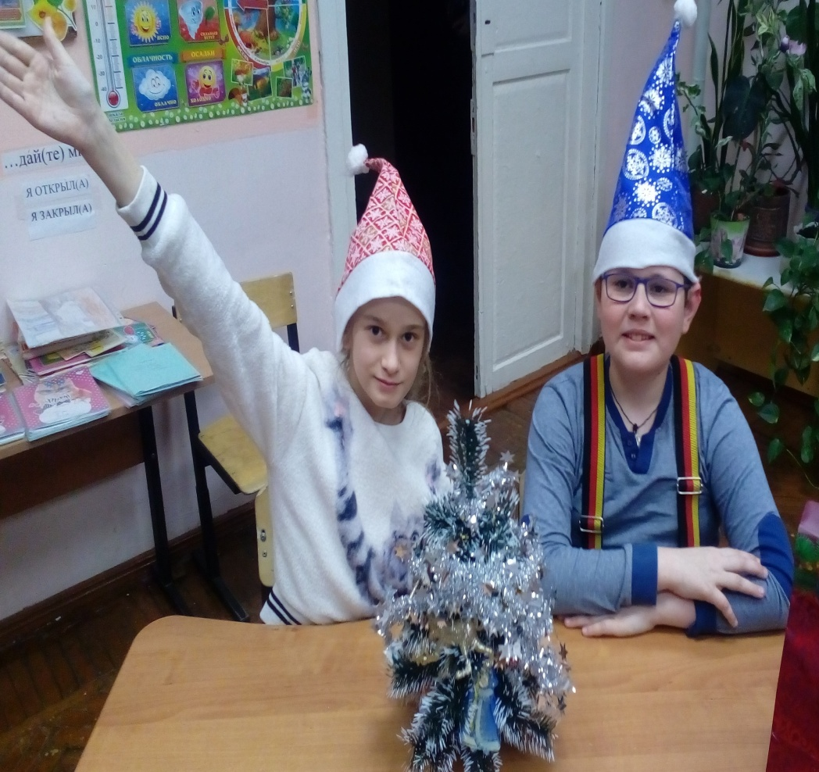
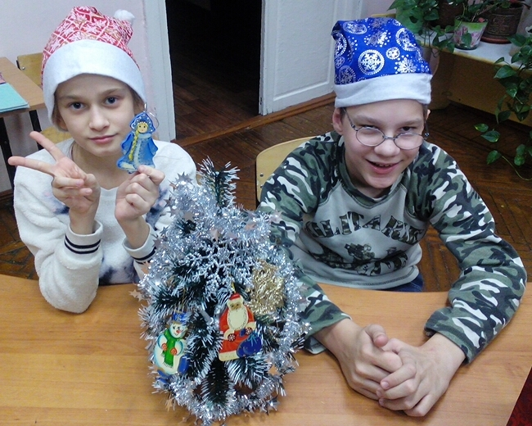
Наряжаем ёлочку сказочными новогодними персонажами

Slide 6

Версии происхождения Снегурочки
1. Одна из версий связана с древним славянским обрядом похорон Костромы – ритуального персонажа, символизирующего плодородие. Существовал такой весенне-летний обряд ,связанный с прощанием с весной и окончанием Русалочьей недели. Ведь недаром Снегурочка состоит, все-таки, из воды.
Кострому хоронят по-разному. Соломенное чучело, изображающее девушку Кострому, или топят в реке, или сжигают, подобно Масленице на костре. Само слово Кострома имеет один корень со словом костер. Сожжение Костромы - это одновременно проводы зимы. Обряд призван обеспечить плодородие земель. Так же и Снегурочка дожила до весны и погибла на костре.

Slide 7
2.Хотя в народном фольклоре Снегурочка была известна еще в языческие времена, впервые о ней заговорили по всей стране во второй половине XIX века, когда в России была опубликована сказка о девочке Снегурке, или Снежевиночке, вылепленной из снега. Ее образ прижился в народном сознании, а с конца XIX века стал активно использоваться в сценариях на новогодних елках. Поскольку Иван и Марья были обычными людьми, состарившись, они умерли, поэтому Снегурочка теперь сирота.
Впервые сказку о Снегурке и ее родителях-стариках в 1869-м записал в своих трудах «Поэтические воззрения славян на природу» выдающийся русский собиратель фольклора Александр Афанасьев.
3. У автора есть и языческий вариант появления зимней
героини, согласно которому Снегурочка – это снежная нимфа.
Она рождается в начале зимы из снега, а с приходом весенних
деньков испаряется и забирает с собой желания сельских жителей.

Slide 8
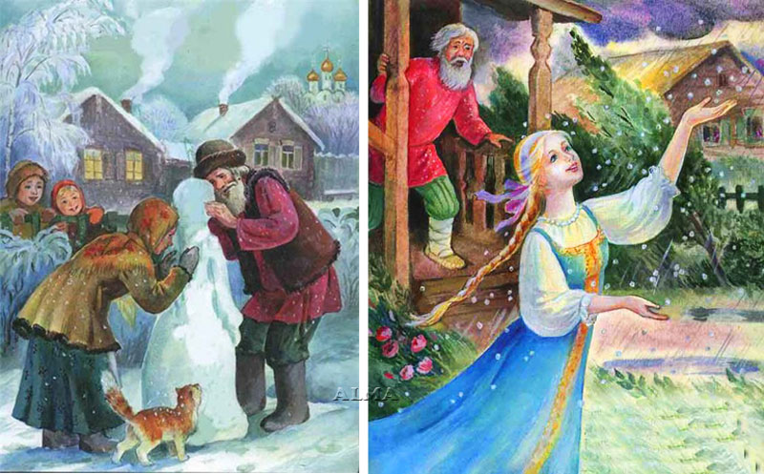
М. Малкус. Иллюстрации к сказке «Снегурочка».

Slide 9
4. В 1873 году драматург Александр Островский, впечатленный рассказами Афанасьева, создал пьесу «Снегурочка», в которой описал зимнюю красавицу как бледнолицую девушку со светлыми волосами, одетую в шубку с меховой оторочкой, шапку и рукавички. В этом произведении автор представил Снегурку 15-летней дочерью Деда Мороза и Весны-Красны, отпустивших ее к людям в слободку Берендеевку под присмотром Бакулы-бобыля.
Как и в сказании Афанасьева, в пьесе Островского Снегурочка растаяла, но уже по другой причине – от яркого солнечного
луча, который навел на нее мстительный и злобный бог
плодородия Ярило.
.

Slide 10
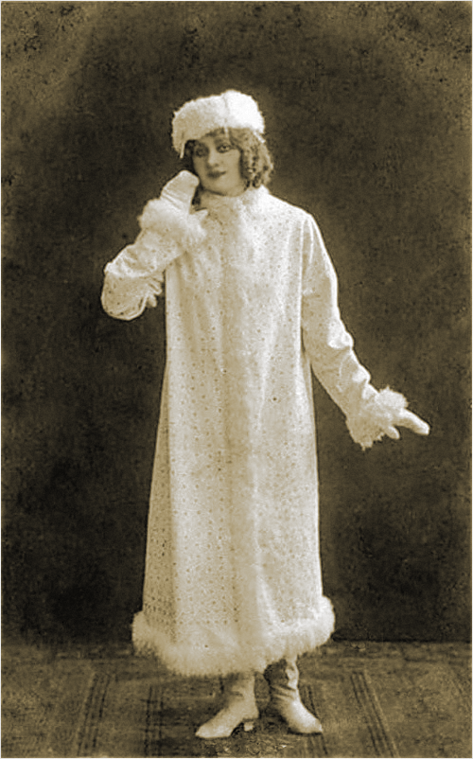
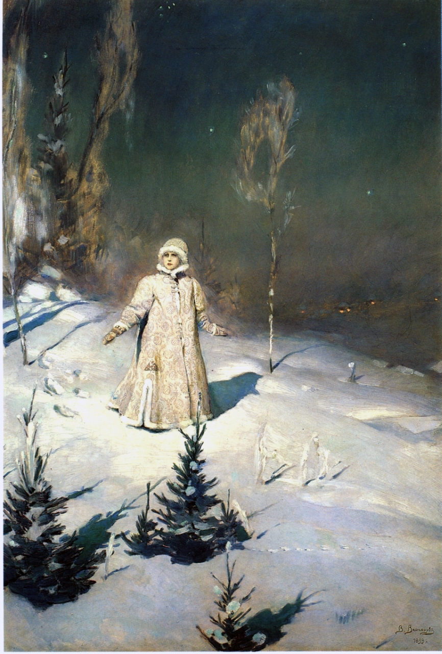
Взгляд художников на образ Снегурочки
В роли Снегурочки актриса Лебедева. Фото 1917 г.
В. М. Васнецов.
«Снегурочка» (1899)

Slide 11
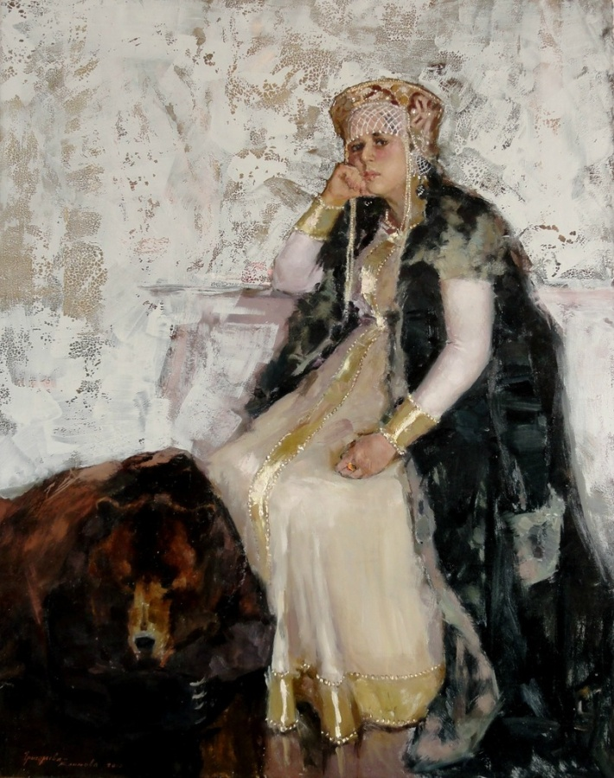
По сказке Островского ледяная Снегурочка отличалась пугливостью и скромностью, но не было в ней и следа душевного холода. Пребывая в морозной невозмутимости, где-то внутри красавицу глодала тоска: хотелось Снегурочке испытать настоящие теплые эмоции.
Но если ее сердце полюбит и станет горячим, погибнет Снегурочка! Она это знала и все-таки решилась: вымолила у матери-Весны способность страстно любить. И растаяла...
Григорьева- Климова Ольга. «Снегурочка».

Slide 12
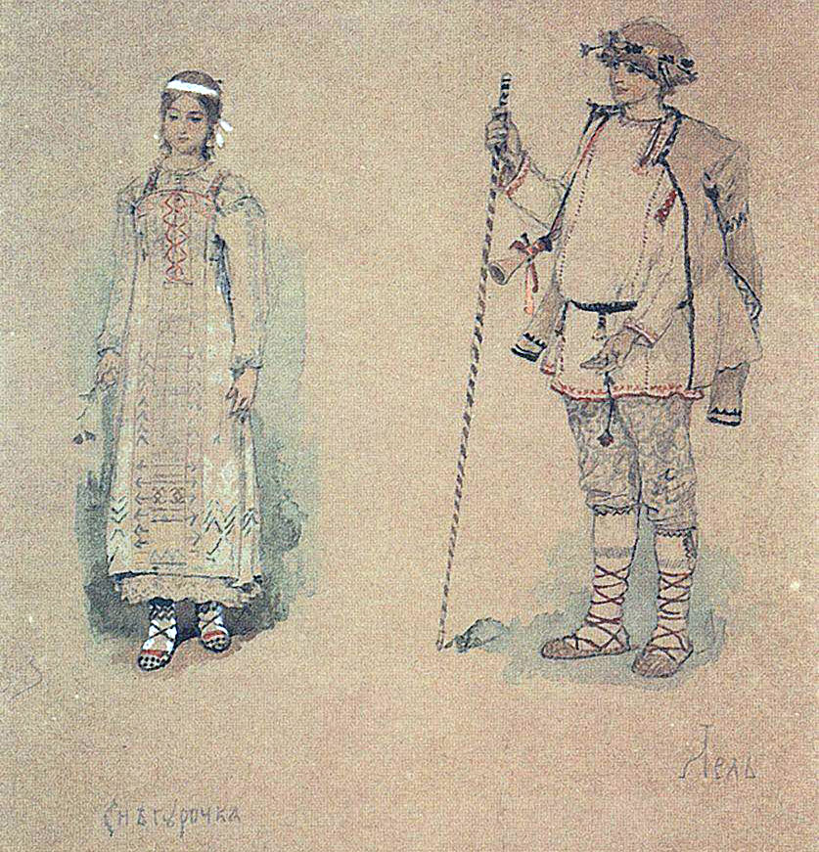
В 1882 году Н. А. Римский-Корсаков поставил по пьесе одноимённую оперу, которая имела громадный успех.
В.М. Васнецов. «Снегурочка и Лель». Эскизы костюмов к опере Н.А.Римского- Корсакова "Снегурочка" (1886).

Slide 13
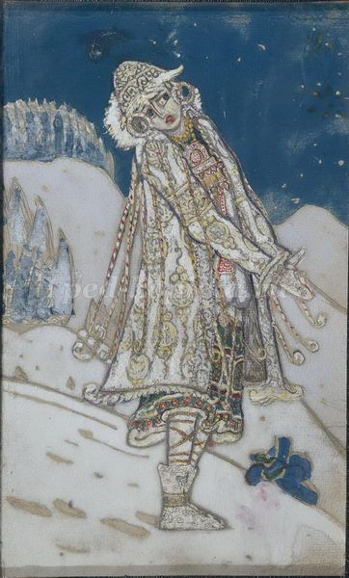
В 1912 году, свое видение Снегурочки в меховой шубке представил Николай Константинович Рерих, участвовавший в работе над постановкой драматического спектакля о Снегурочке в Петербурге.

Slide 14
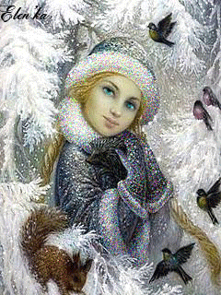
В советской России официально праздновать Новый год было разрешено только в 1935 году. По всей стране начали устанавливать елки и приглашать Деда Мороза. Но вот рядом с ним вдруг появилась помощница – милая скромная девушка с косой через плечо, одетая в голубую шубку.

Slide 15
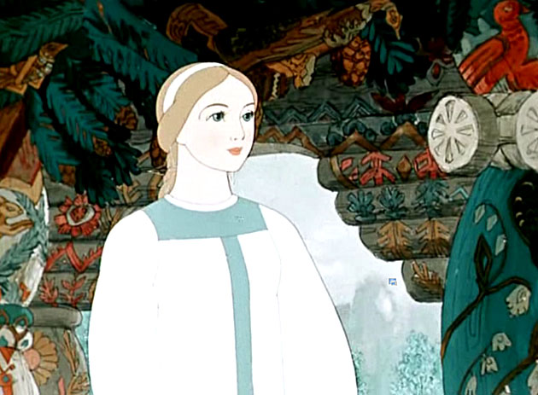
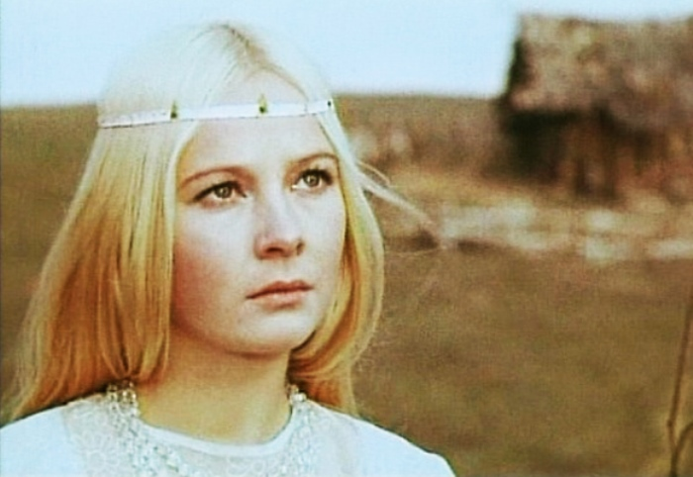
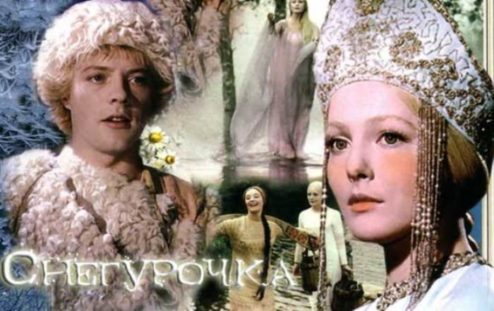
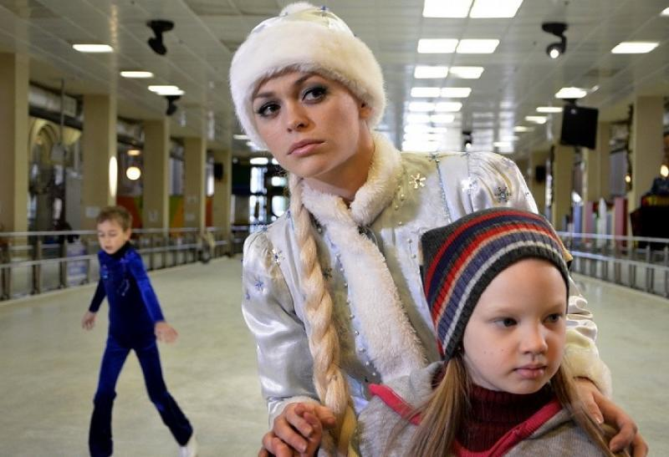
Образ Снегурочки в кинематографе
Мультфильм «Снегурочка»,1953г.
Фильм «Весенняя сказка», 1971
Фильм *Снегурочка*, 1968
Фильм *Снегурочка*, 2013

Slide 16
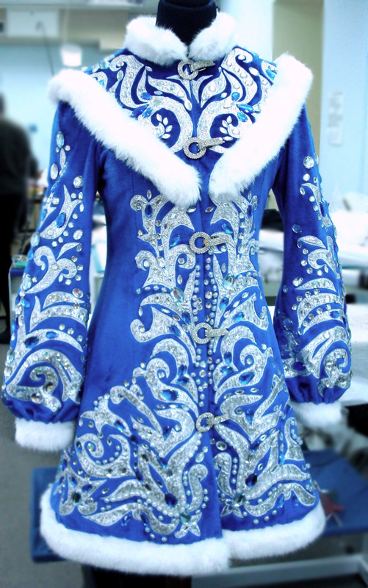
О костюме Снегурочки
Образ Снегурочки – символ застывших вод. Это девушка (а не девочка) – вечно юная и жизнерадостная языческая Богиня, одетая только в белые одежды. Никакой иной цвет в традиционной символике не допускается, хотя с середины XX века в ее одежде иногда стали использовать и голубые тона. Её головной убор – восьмилучевой венец, шитый серебром и жемчугом. Современный костюм Снегурочки чаще всего не соответствует историческому описанию. Нарушения цветовой гаммы встречаются крайне редко и, как правило, оправдываются отсутствием возможности изготовить «правильный» костюм.

Slide 17
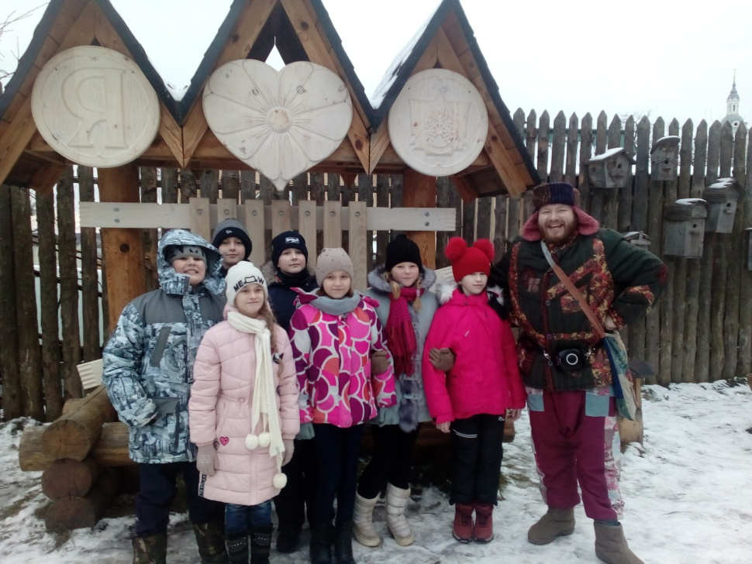
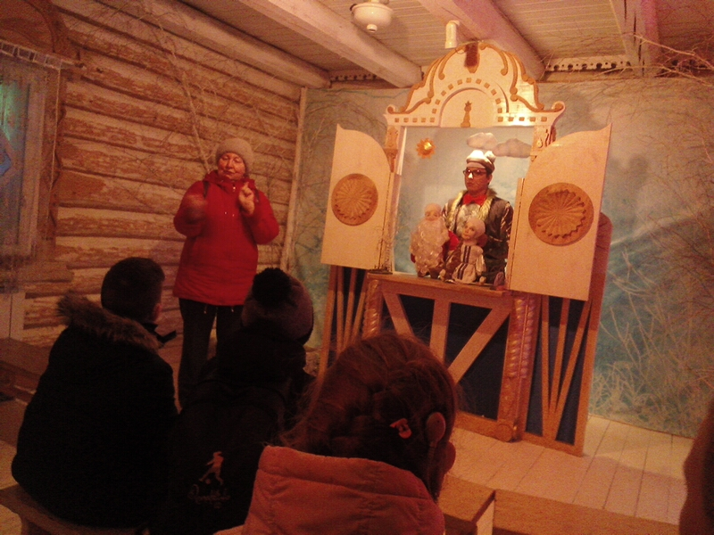
Отправляемся в «Терем Снегурочки», чтобы выяснить, откуда появилась снежная девочка. У терема нас встретил домовой, который загадывал нам загадки.
А в тереме нас встретил кот Баюн, который любит рассказывать сказки. Вот он то и поведал нам историю о девочке Снегурочке, которую вылепили из снега бездетные бабушка и дедушка. Кот показал нам кукольный спектакль «Снегурочка».
А потом мы все дружно позвали Снегурочку.

Slide 18
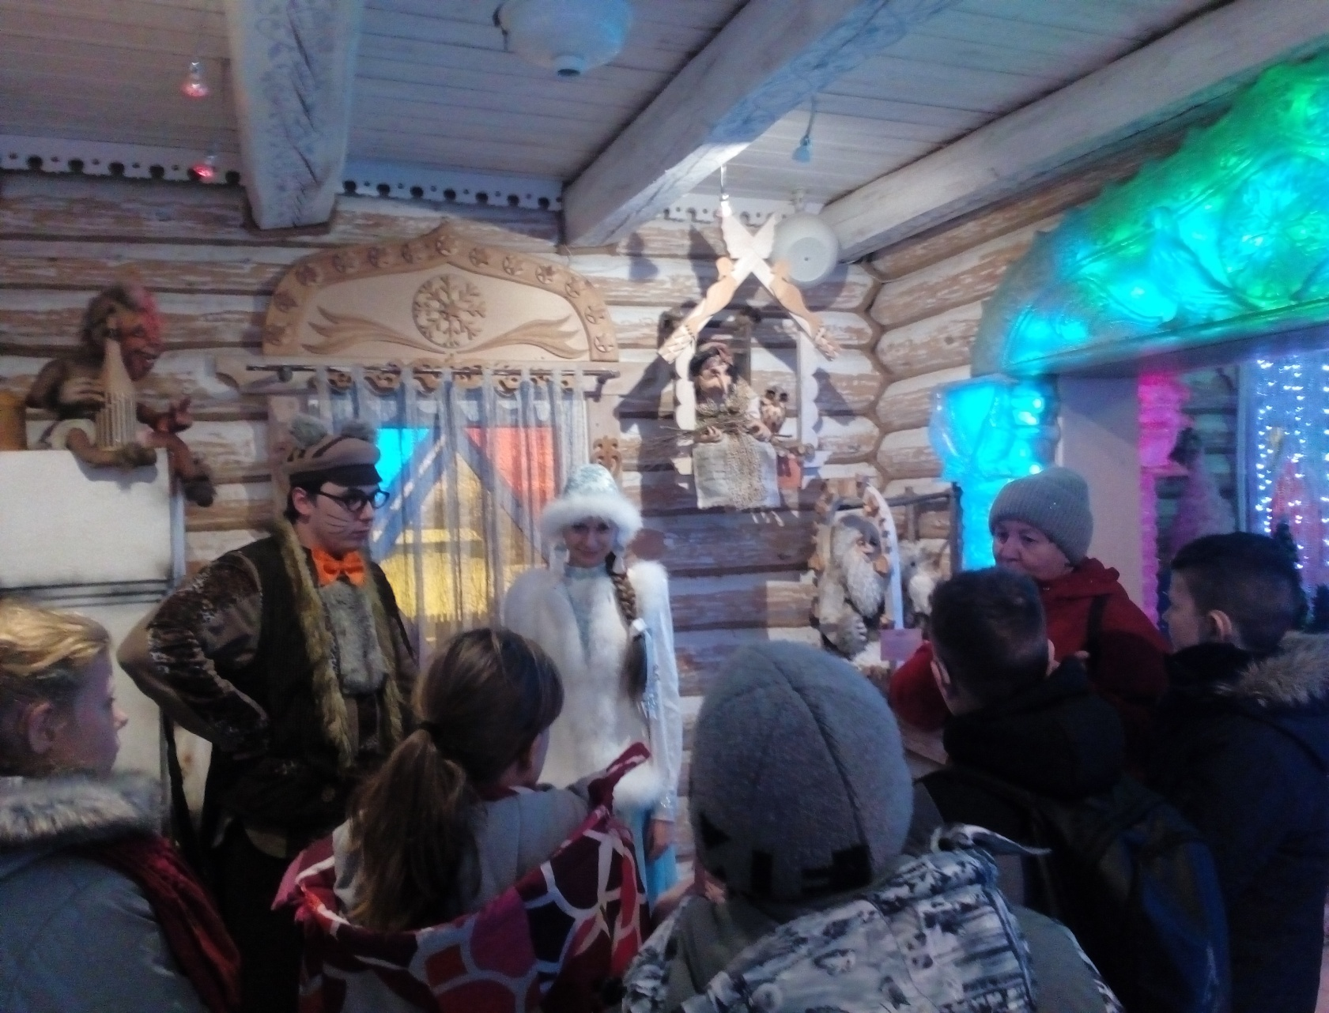

Slide 19
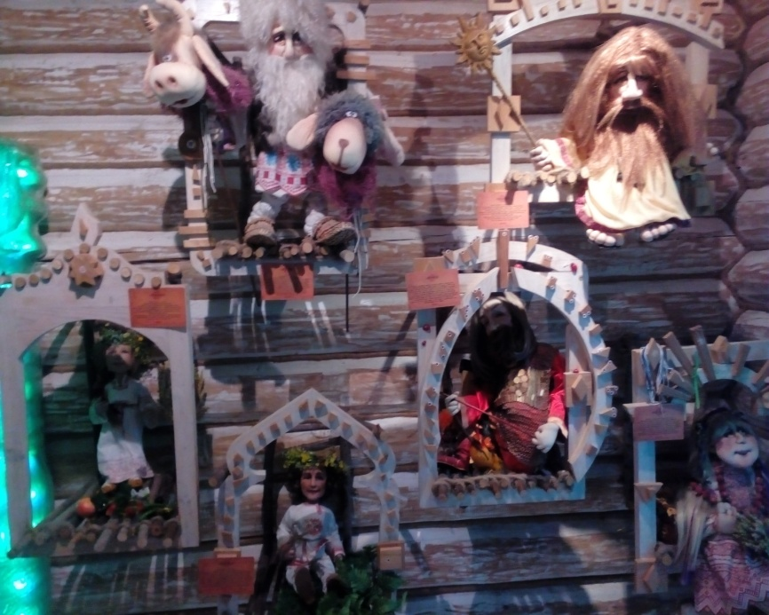
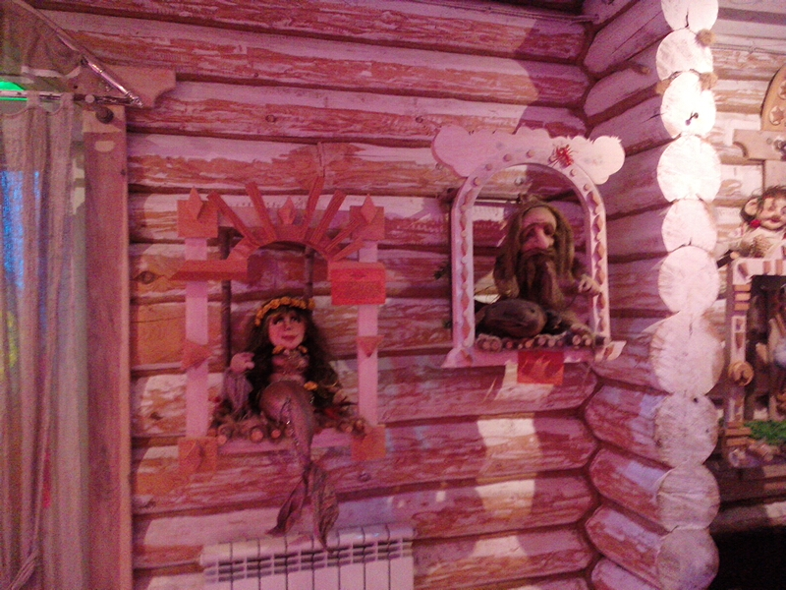
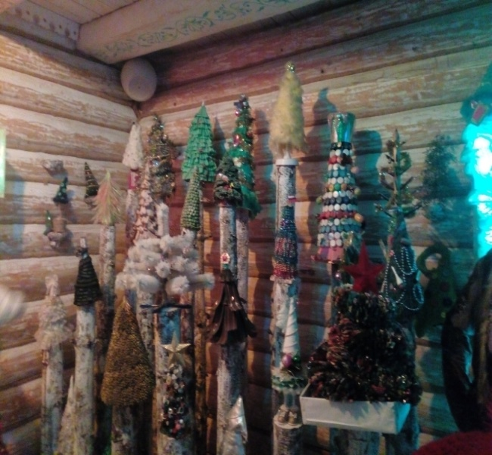
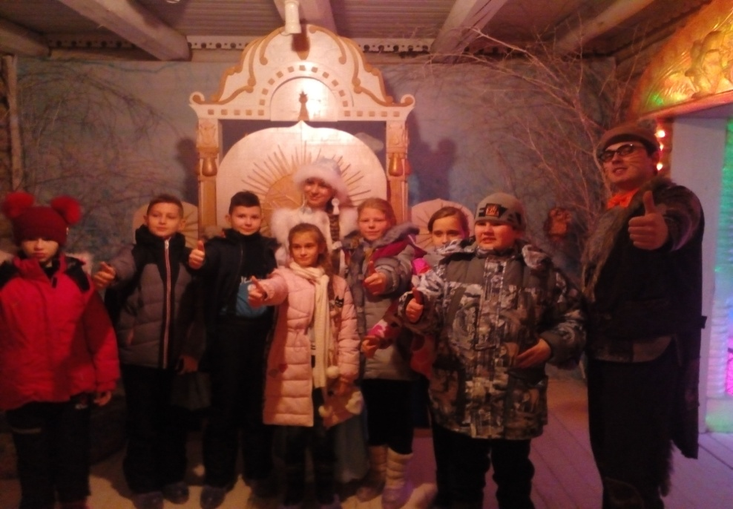
Снегурочка показывала нам свой терем, коллекцию игрушек, новогодних ёлочек.

Slide 20
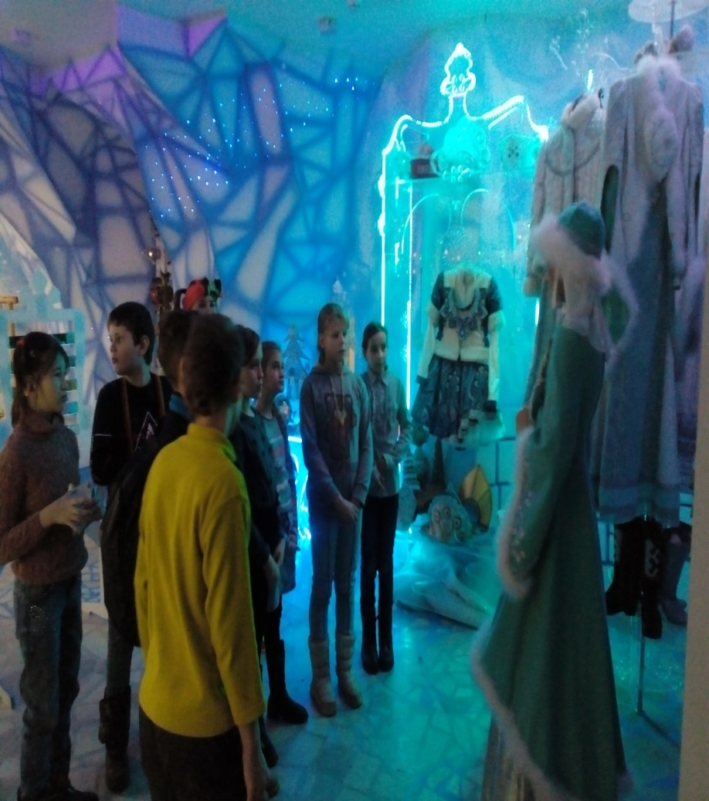
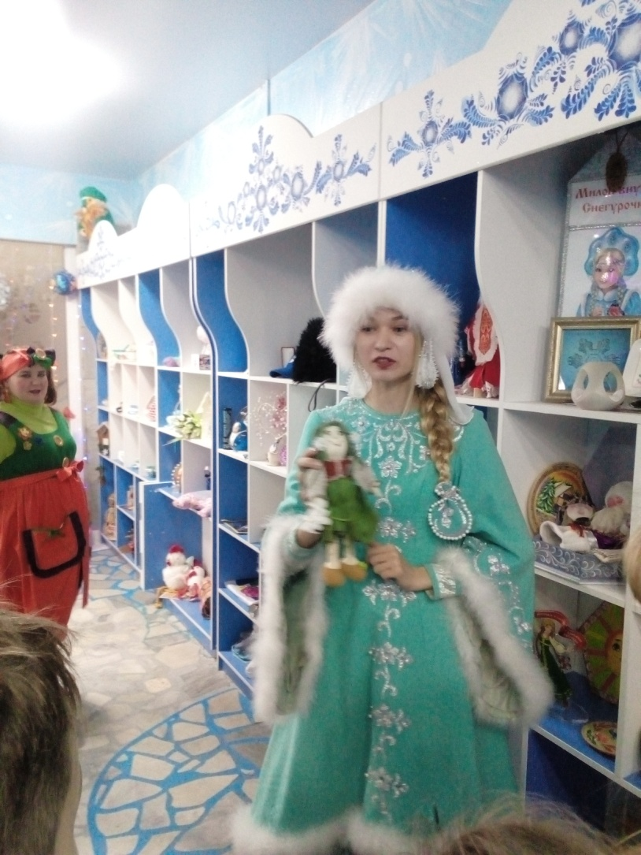
Современный образ Снегурочки в резиденции Снегурочки в Костроме

Slide 21
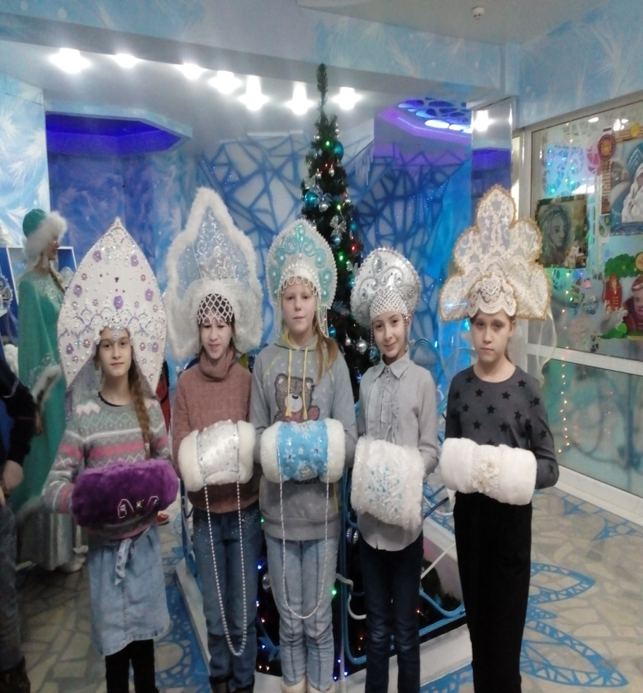
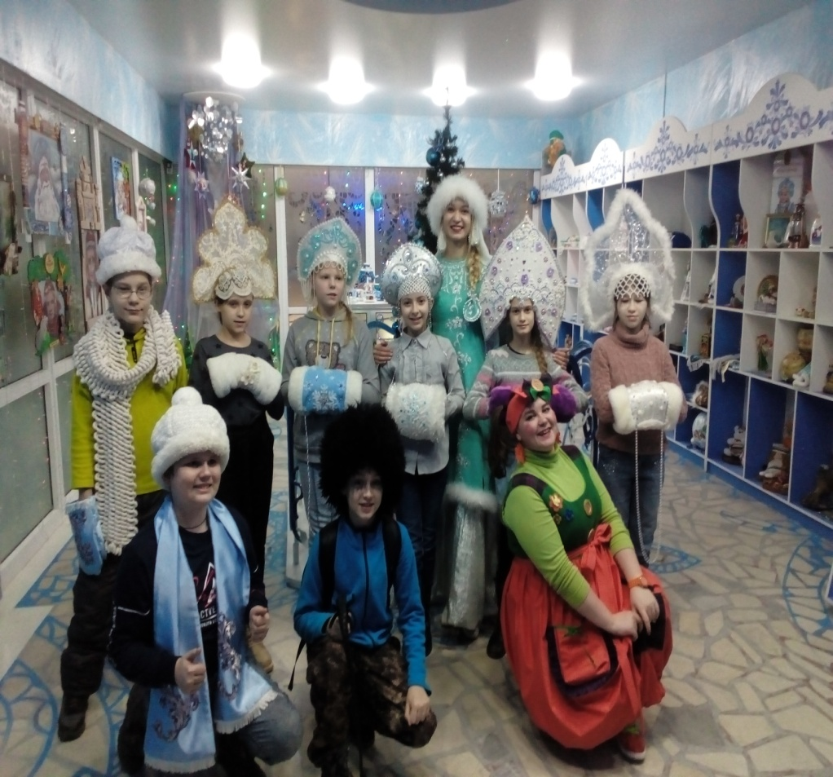
В резиденции Снегурочка показала коллекцию своих нарядов, рассказала, чем занимается весной и летом, разрешила примерить свои кокошники и муфточки.

Slide 22
Но все же где была Снегурочка до того, как стала персонажем пьесы Александра Островского? Как складывалась ее судьба до 1873 года? И, пожалуй, самый главный вопрос – кто родители Снегурочки?
Попробуем раскрыть эту тайну через Интернет. Интересно, какие версии есть у пользователей Сети.
Итак, кто настоящие родители Снегурочки?
У нее родители пропали в лесу, нам говорили об этом еще в детском саду. Дедушка старенький ее приютил. Он ей не родной дед.
Я думаю, у нее нет родителей. Снегурочка во время снегопада упала с неба. Это был подарок Деду Морозу на Новый Год.
Скорее всего, родители Снегурочки куда - то уехали и
оставили ее Деду Морозу на воспитание. А может быть
они снеговики или снежные люди, которые с приходом весны просто растаяли...
-

Slide 23
Анкета о Снегурочке
На вопросы отвечали ученики 4-х классов
Откуда ты узнал про Снегурочку?
От родителей, из сказок
2. Как выглядит Снегурочка?
В голубой шубке(или в платье) с узорами (зимними), голубая или белая шапочка с мехом, длинная русая коса.
3. Кем является Снегурочка Деду Морозу?
Внучкой
4. Есть ли родители у Снегурочки? Если есть, то кто они?
Дед Мороз и Весна

Slide 24
5. Какая страна является родиной Снегурочки?
Россия, Кострома
6. Может ли праздник Новый год обойтись без Снегурочки?
Нет
Какова ее роль на празднике?
* помогать Деду Морозу раздавать подарки и веселить людей
* ухаживать за Дедом Морозом
Вывод. Ребята хорошо знают, как выглядит Снегурочка,
но мало кто представляет, кто она ,откуда к нам пришла,
где ее родина.

Slide 25
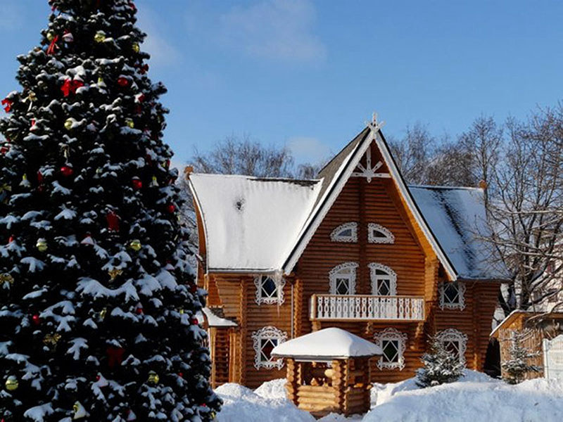
Где живёт Снегурочка?
На звание "родового гнезда" дочери Мороза и Весны претендуют два места. В имении Щелыково Костромской области Островский придумал свою пьесу по мотивам старой сказки – вот, вроде бы, и родина Снегурочки.

Slide 26
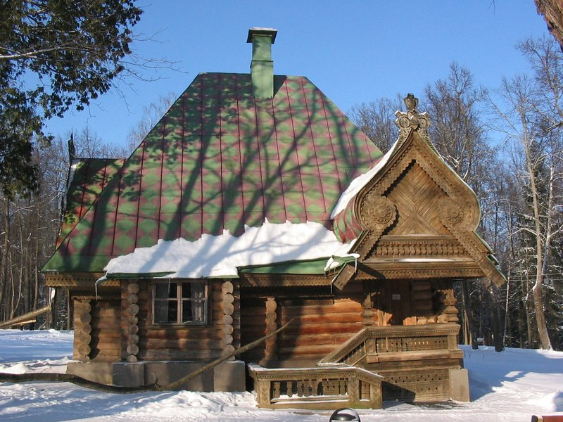
А в подмосковном селе Абрамцево у Виктора Васнецова родился образ ледяной красавицы. Здесь же художник создал декорации к первой театральной постановке по пьесе Островского и, опять же в Абрамцеве, на сцене домашнего тетра Саввы Мамонтова впервые прозвучала опера Римского- Корсакова.

Slide 27
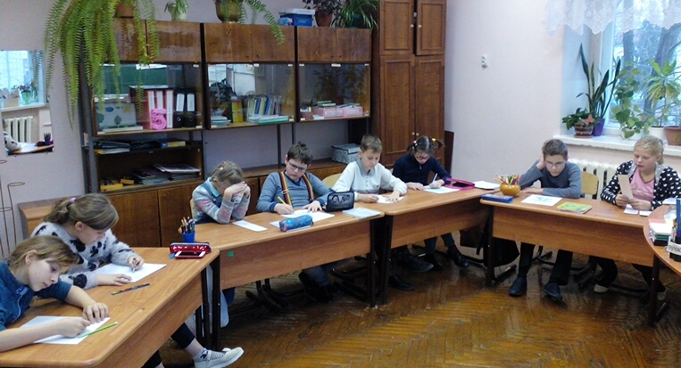
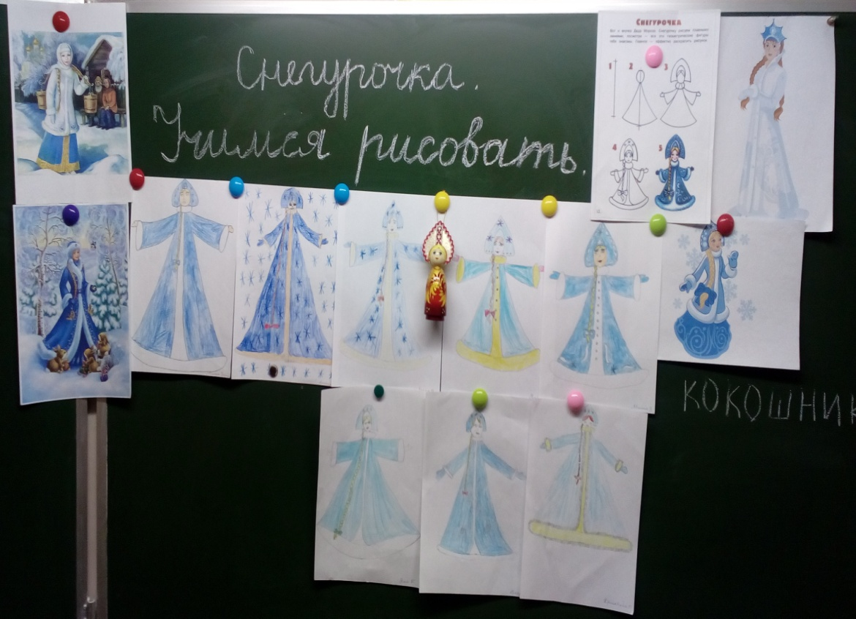
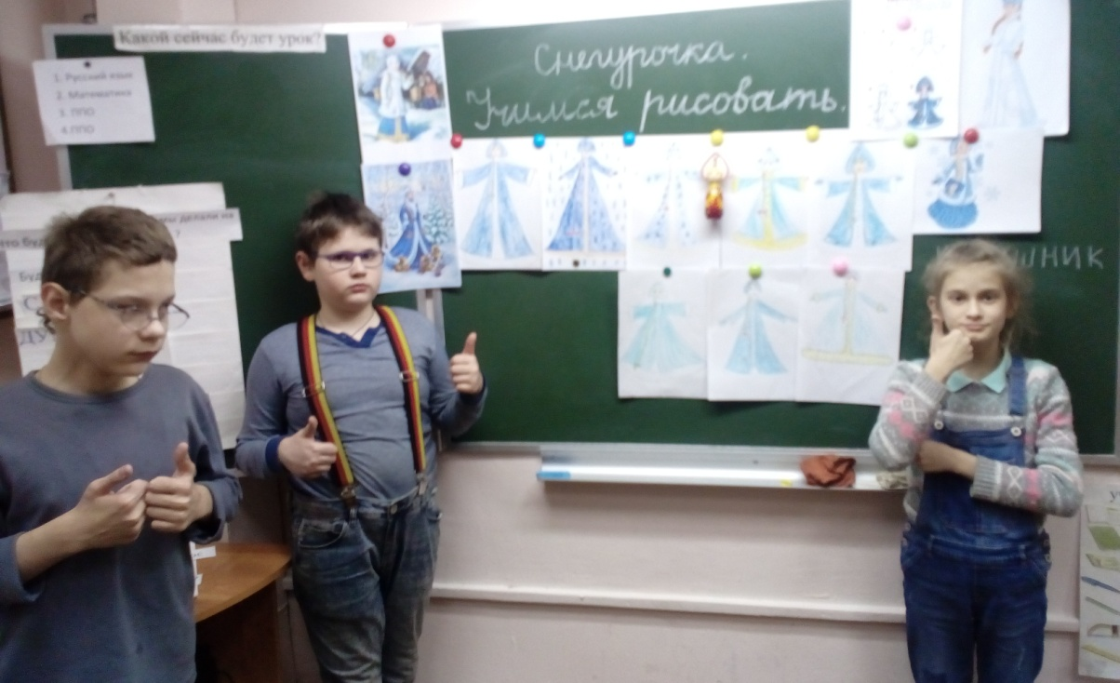
А вот мы учимся рисовать Снегурочку

Slide 28
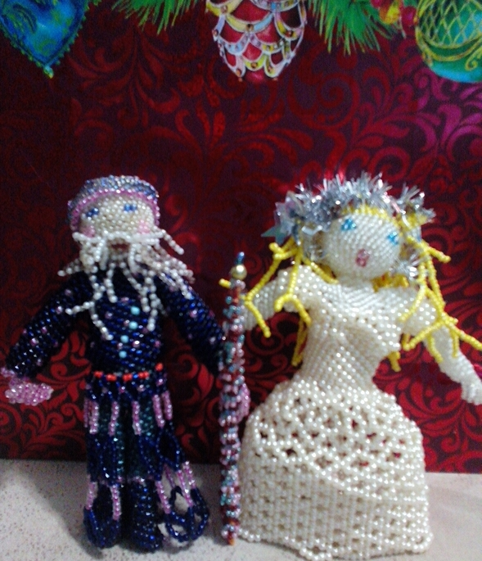
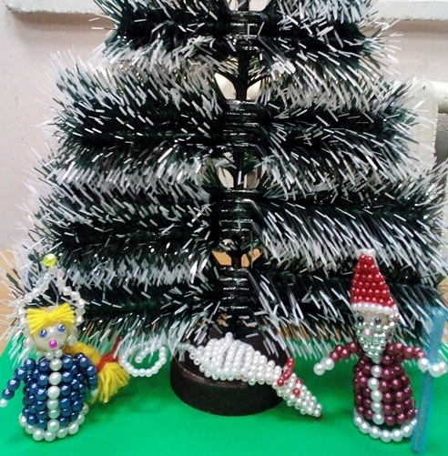
А это Снегурочки из бисера, выполненные нами на кружке «Бисероплетение»
Снегурочки из бисера отправились на региональный конкурс «Зимняя сказка»

Slide 29
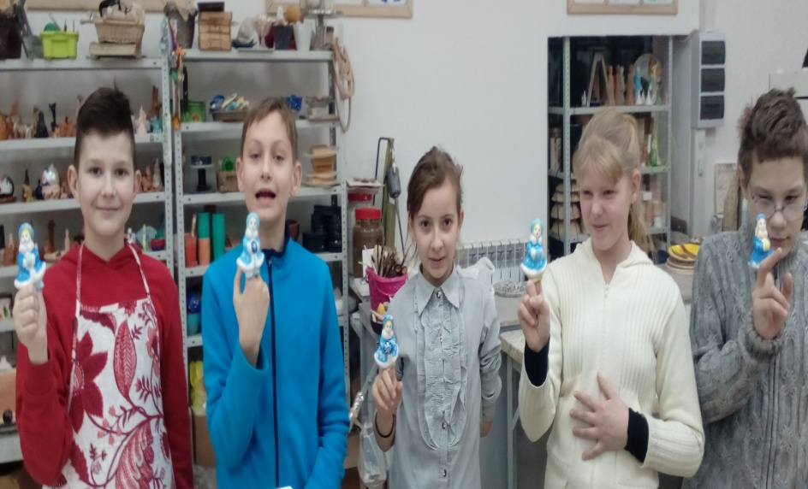
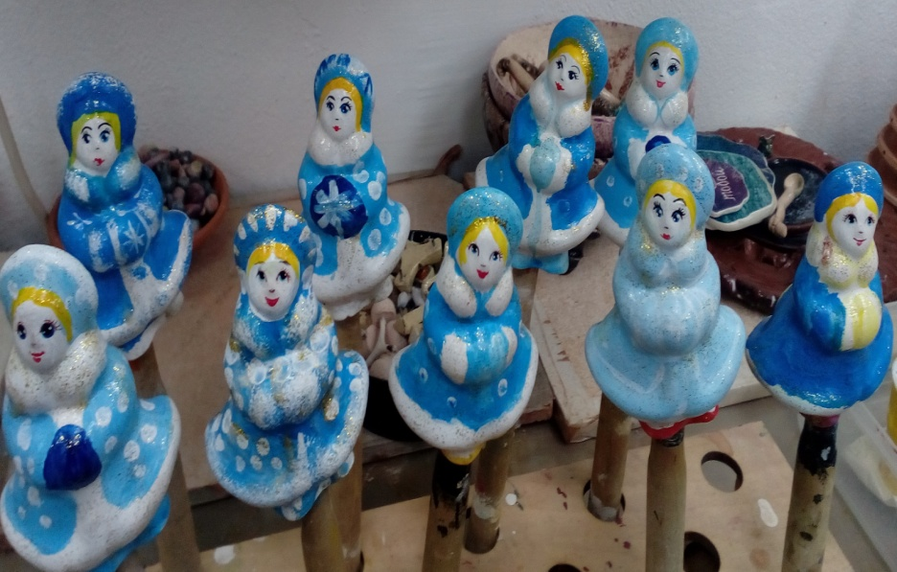
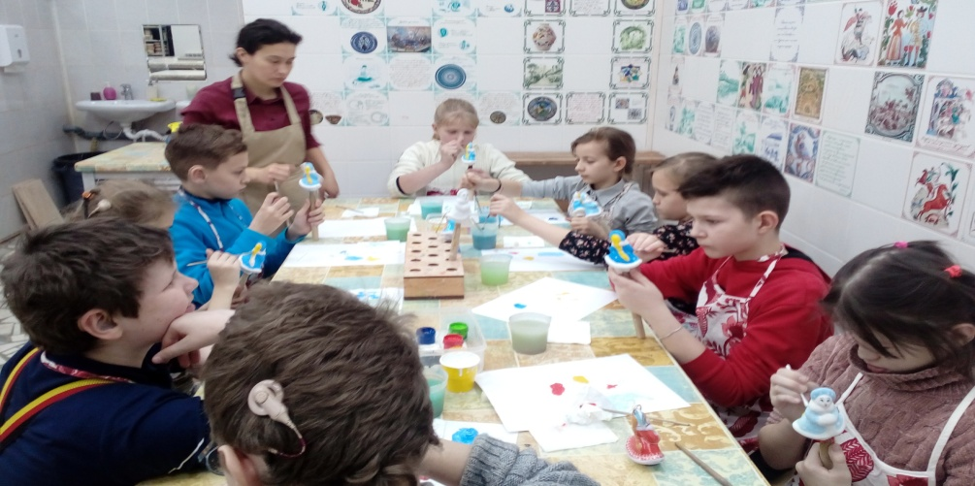
Лавровская фабрика художественной росписи. Программа «В гости к деду Морозу и Снегурочке»
Когда мы узнали, кто такая Снегурочка, как она выглядит, то отправились на Лавровскую фабрику художественной росписи, где мастера-художники провели мастер-класс по росписи новогодней игрушки- Снегурочки. Каждый из нас добавил в образ Снегурочки что то своё, придумал как украсить её шубку, кокошник и муфту.

Slide 30
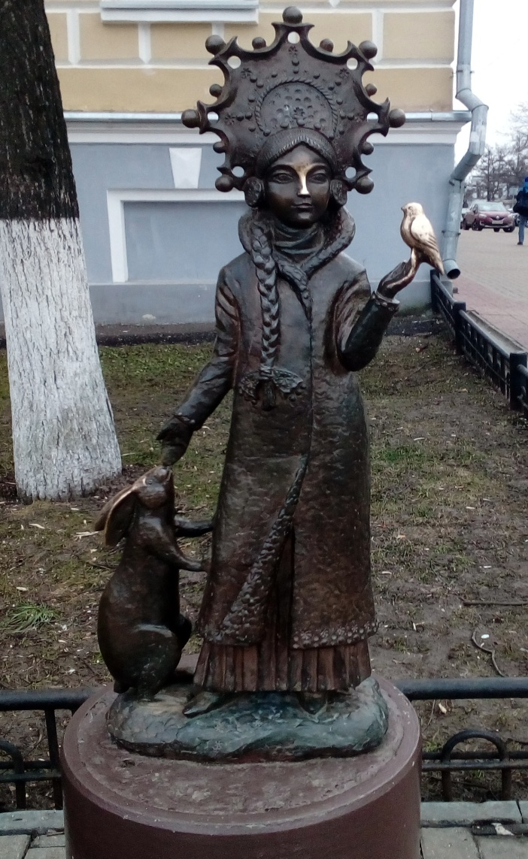
Экскурсия к скульптуре Снегурочки в центре Костромы
В Костроме, на родине Снегурочки, появилась скульптура внучки Дедушки Мороза. Бронзовую фигурку установили в центре города. Торжественное открытие состоялось 22 декабря 2015 г., в день приезда всероссийского Деда Мороза. Автор скульптуры - известный костромской художник Александр Еремин.
Костромская Снегурочка- это маленькая лесная хозяйка, сказочная девочка, которой на вид не больше 15 лет. По правую руку у Снегурочки расположился заяц, а на левой у нее сидит бронзовый снегирь. Одета Снегурочка в тулупчик и эффектный венец.
По словам художника-скульптора, создавая Снегурочку, он не ориентировался на персонаж сказки Островского, а создавал свой образ. Автор пересмотрел множество фотографий русских народных костюмов и головных уборов, но в итоге сам придумал для Снегурочки венец-корону. Он похож на снежинку.

Slide 31
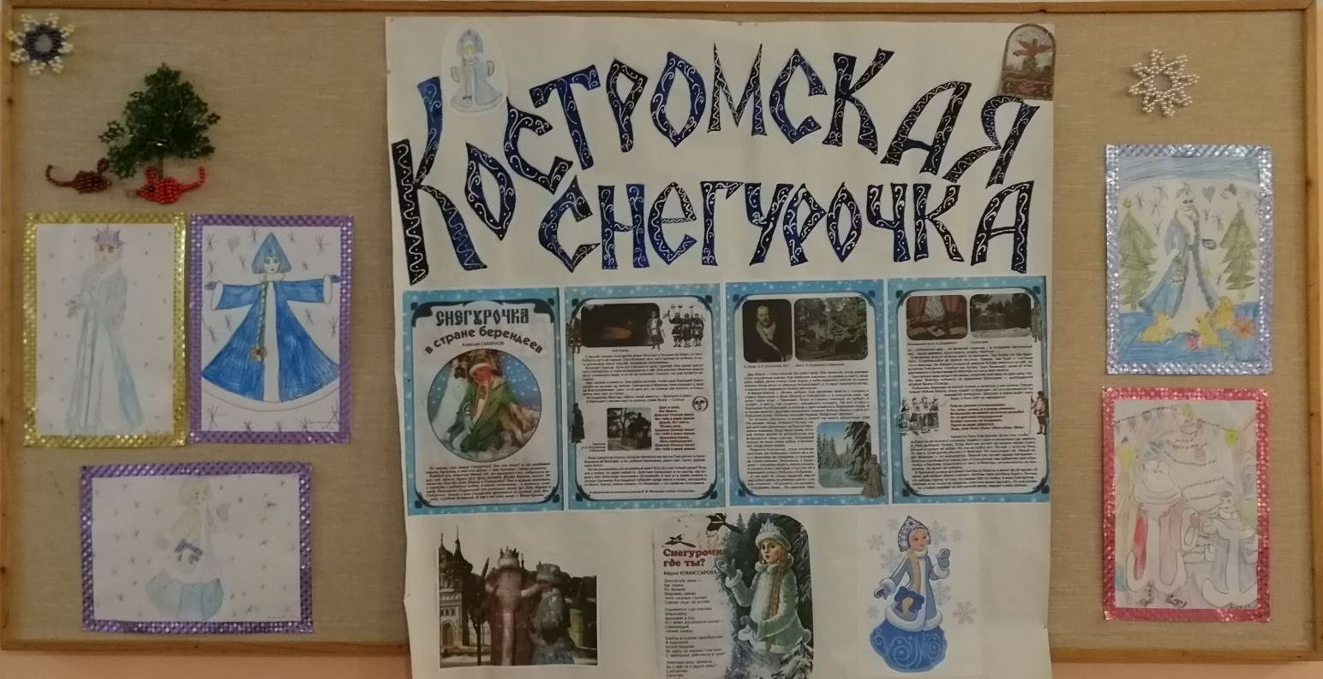
Мы решили с остальными ребятами в школе поделиться полученной информацией о Костромской Снегурочке. Вот такую стенгазету мы оформили и повесили в фойе школы.

Slide 32
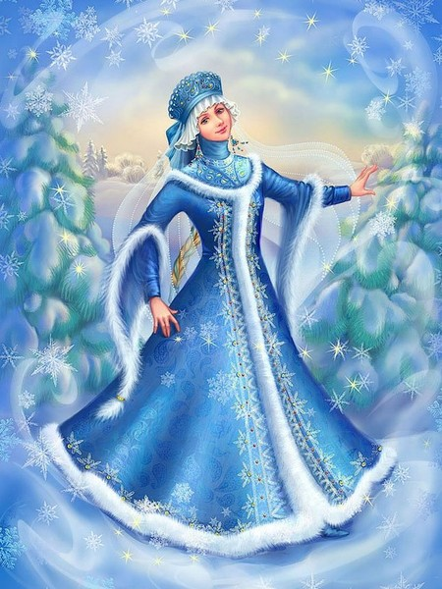
Вывод
Нам очень понравилось исследовать жизнь Снегурочки, рисовать её и изготавливать из бисера. Все гипотезы нашли свое подтверждение в русском искусстве. Мы выяснили несколько версий , как появилась Снегурочка и где ее родина. В наше время Снегурочка- это реальный сказочный персонаж, который имеет свое настоящее место жительства (терем) в Костроме.
Снегурочка – народное сказочное достояние России!

